Slide 1
19-1
These materials are by the Kongki Ka Project and are made available to you under the terms of the Creative Commons Attribution ShareAlike license 4.0.
You have permission to share and redistribute these materials in any format and to make reasonable revisions and adaptations of this translation, provided that:
You include the above licence and source information.
If you redistribute these materials or create derivatives, you must distribute your contributions under the same license as the original.
The Holy Bible, Berean Standard Bible, BSB is produced in cooperation with Bible Hub, Discovery Bible, OpenBible.com, and the Berean Bible Translation Committee. This text of God's Word has been dedicated to the public domain.
Hindi text is from Free Bibles India. This translation is made available under the terms of a Creative Commons Attribution-ShareAlike 4.0 International License.
Notes:
Ch
19 David
1. Two Kings - 2 Samuel 2:4; 2:8-9; 3:1; 4:5 - 5:4 (Top)
2. Return of the ark to the city of David - 2 Sam 6:1-23 (Right Center)
3. David's reception of Mephibosheth - 2 Sam 9 (Right Bottom)
4. David, Bath-sheba and Uriah - 2 Sam 11 (Center Bottom)
5. Nathan confronts David - 2 Sam 12:1-14 (Left Bottom)
6. Solomon is born - 2 Sam 12:15-25 (Left Center)

Slide 2
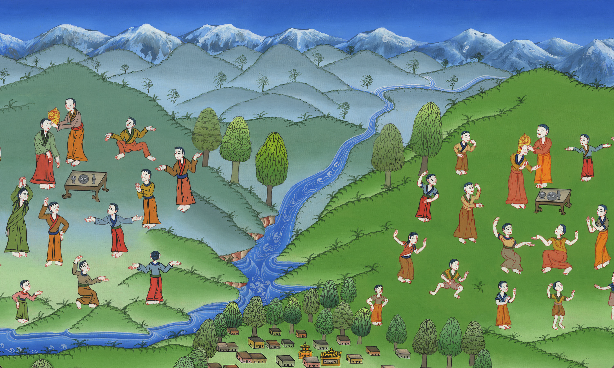
दूसरा राजा –
2 शमूएल 2:4; 2:8-9; 3:1; 4:5 - 5:4
This work is licensed under a Creative Commons Attribution-ShareAlike 4.0 International License

Slide 3
Two Kings - 2 Samuel 2:4; 2:8-9; 3:1; 4:5 - 5:4
दूसरा राजा –
2 शमूएल 2:4; 2:8-9; 3:1; 4:5 - 5:4

Slide 4
Two Kings –
2 Samuel 2:4; 2:8-9; 3:1; 4:5 - 5:4

Slide 5
The Lord spoke to David and told him to take his family to the town of Hebron to live with his family.
4Then the men of Judah came to Hebron, and there they anointed David king over the house of Judah. And they told David, “It was the men of Jabesh-gilead who buried Saul.”
प्रभु ने दाऊद से बात की और उसे अपने परिवार को हेब्रोन शहर में ले जाकर रहने के लिए कहा।
4 और यहूदी लोग गए, और वहाँ दाऊद का अभिषेक कियाb कि वह यहूदा के घराने का राजा हो। जब दाऊद को यह समाचार मिला, कि जिन्होंने शाऊल को मिट्टी दी वे गिलाद के याबेश नगर के लोग हैं।

Slide 6
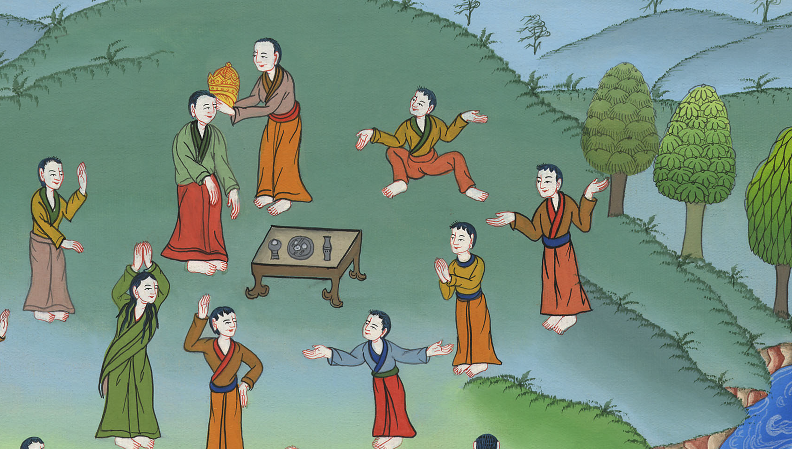
2 शमूएल 2:4

Slide 7
8Meanwhile, Abner son of Ner, the commander of Saul’s army, took Saul’s son Ish-bosheth, moved him to Mahanaim, 9and made him king over Gilead, Asher, Jezreel, Ephraim, and Benjamin—over all Israel.
4 और यहूदी लोग गए, और वहाँ दाऊद का अभिषेक कियाb कि वह यहूदा के घराने का राजा हो। जब दाऊद को यह समाचार मिला, कि जिन्होंने शाऊल को मिट्टी दी वे गिलाद के याबेश नगर के लोग हैं।

Slide 8
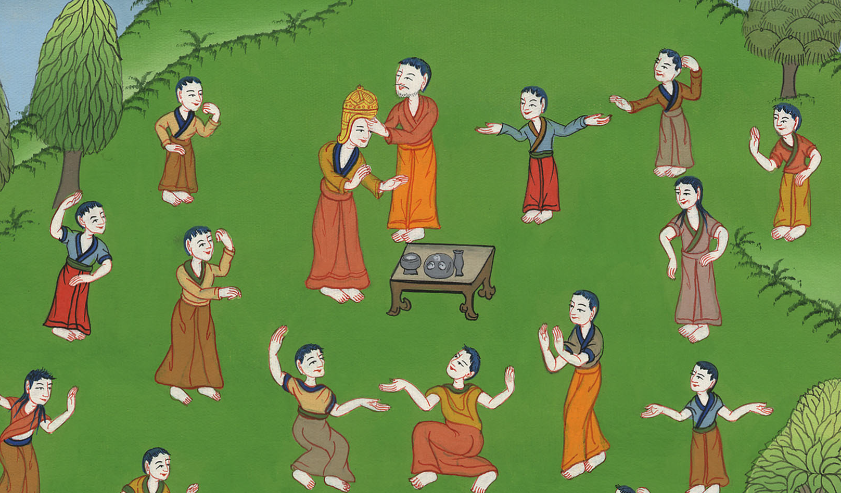
2 शमूएल 2:8,9

Slide 9
3:1Now the war between the house of Saul and the house of David was protracted. And David grew stronger and stronger, while the house of Saul grew weaker and weaker.
3:1शाऊल के घराने और दाऊद के घराने के मध्य बहुत दिन तक लड़ाई होती रही; परन्तु दाऊद प्रबल होता गया, और शाऊल का घराना निर्बल पड़ता गया।

Slide 10
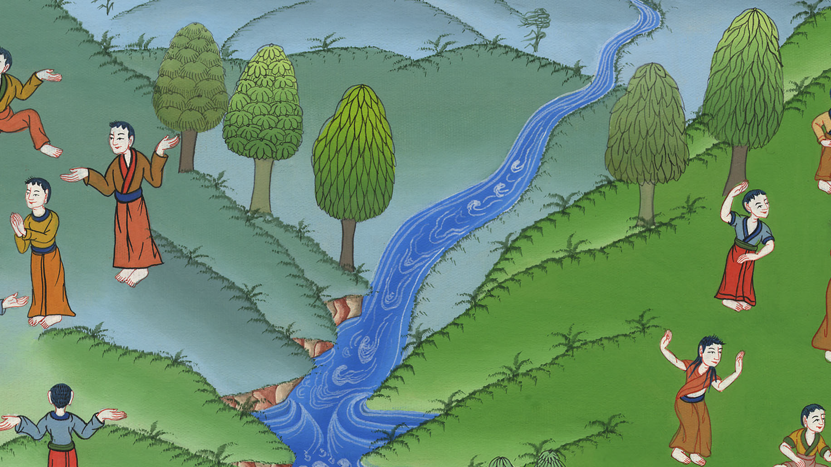
2 शमूएल 3:1

Slide 11
One day two men from Ish-Bosheth’s army found him sleeping. They killed him.
एक दिन ईश-बोशेत सेना के दो आदमियों ने उसे सोते हुए पाया और उसे मार डाला।

Slide 12
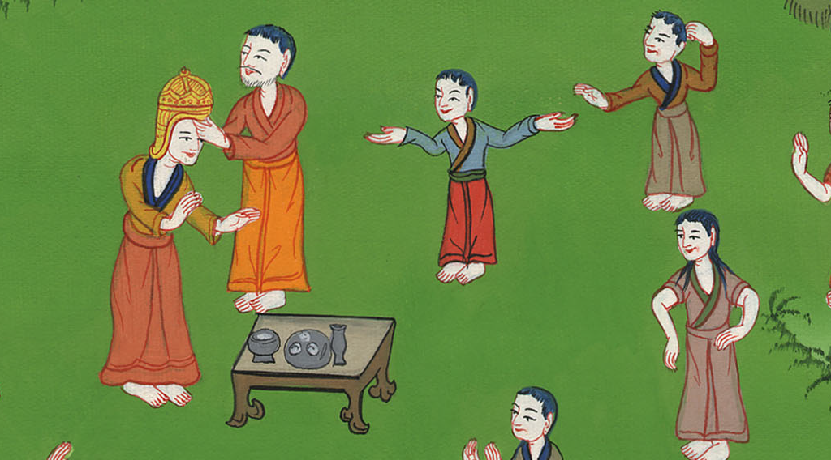

Slide 13
5:1Then all the tribes of Israel came to David at Hebron and said, “Here we are, your own flesh and blood.
5:1 तब इस्राएल के सब गोत्र दाऊद के पास हेब्रोन में आकर कहने लगे, “सुन, हम लोग और तू एक ही हाड़ माँस हैं।

Slide 14
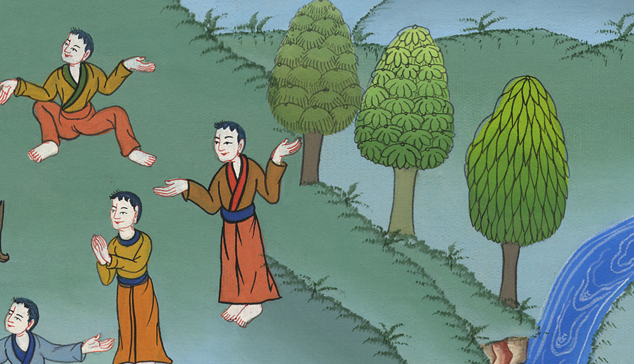
2 Samuel 5:1
2 शमूएल 5:1

Slide 15
2Even in times past, while Saul was king over us, you were the one who led Israel out and brought them back. And to you
2 फिर भूतकाल में जब शाऊल हमारा राजा था, तब भी इस्राएल का अगुआ तू ही था;

Slide 16
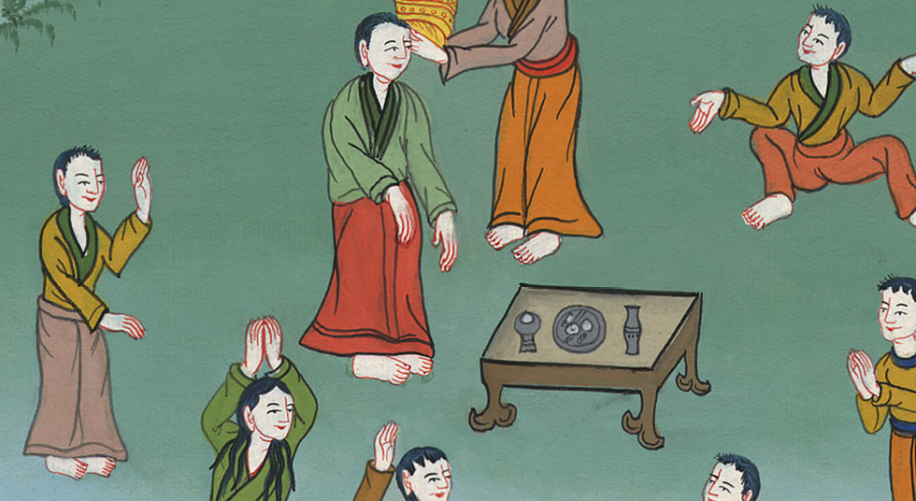
2 शमूएल 5:2

Slide 17
…the Lord said, ‘You will shepherd My people Israel, and you will be ruler over them.’”
…और यहोवा ने तुझ से कहा, ‘मेरी प्रजा इस्राएल का चरवाहा, और इस्राएल का प्रधान तू ही होगा।’”

Slide 18
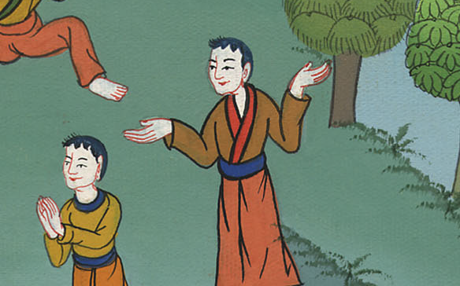
2 शमूएल 5:2

Slide 19
3So all the elders of Israel came to the king at Hebron, where King David made with them a covenant before the Lord. And they anointed him king over Israel.
3 अतः सब इस्राएली पुरनिये हेब्रोन में राजा के पास आए; और दाऊद राजा ने उनके साथ हेब्रोन में यहोवा के सामनेa वाचा बाँधी, और उन्होंने इस्राएल का राजा होने के लिये दाऊद का अभिषेक किया।

Slide 20
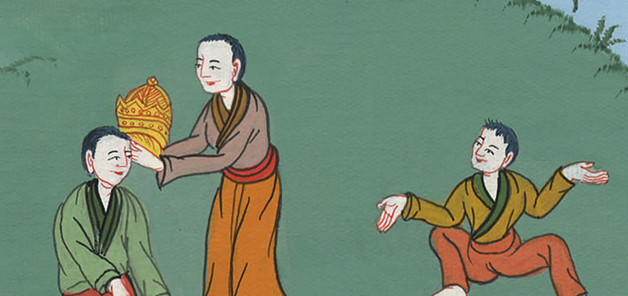
2 शमूएल 5:3

Slide 21
4David was thirty years old when he became king, and he reigned forty years.
4 दाऊद तीस वर्ष का होकर राज्य करने लगा, और चालीस वर्ष तक राज्य करता रहा।

Slide 22
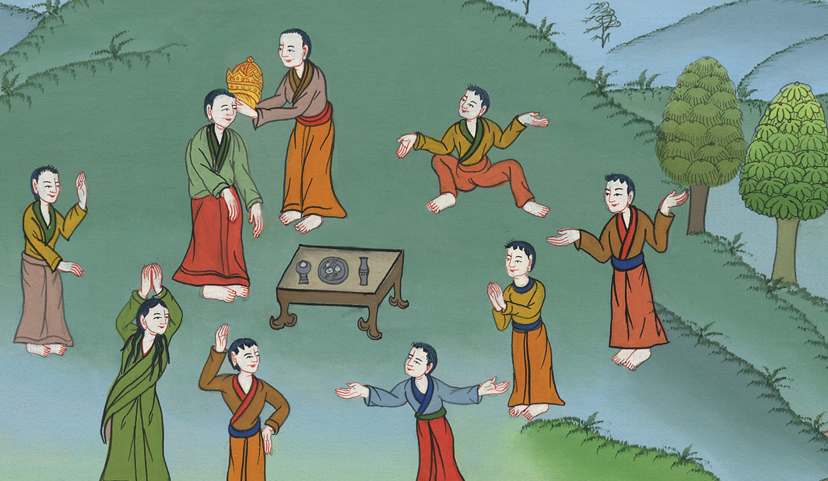
2 शमूएल 5:4

